Slide 1
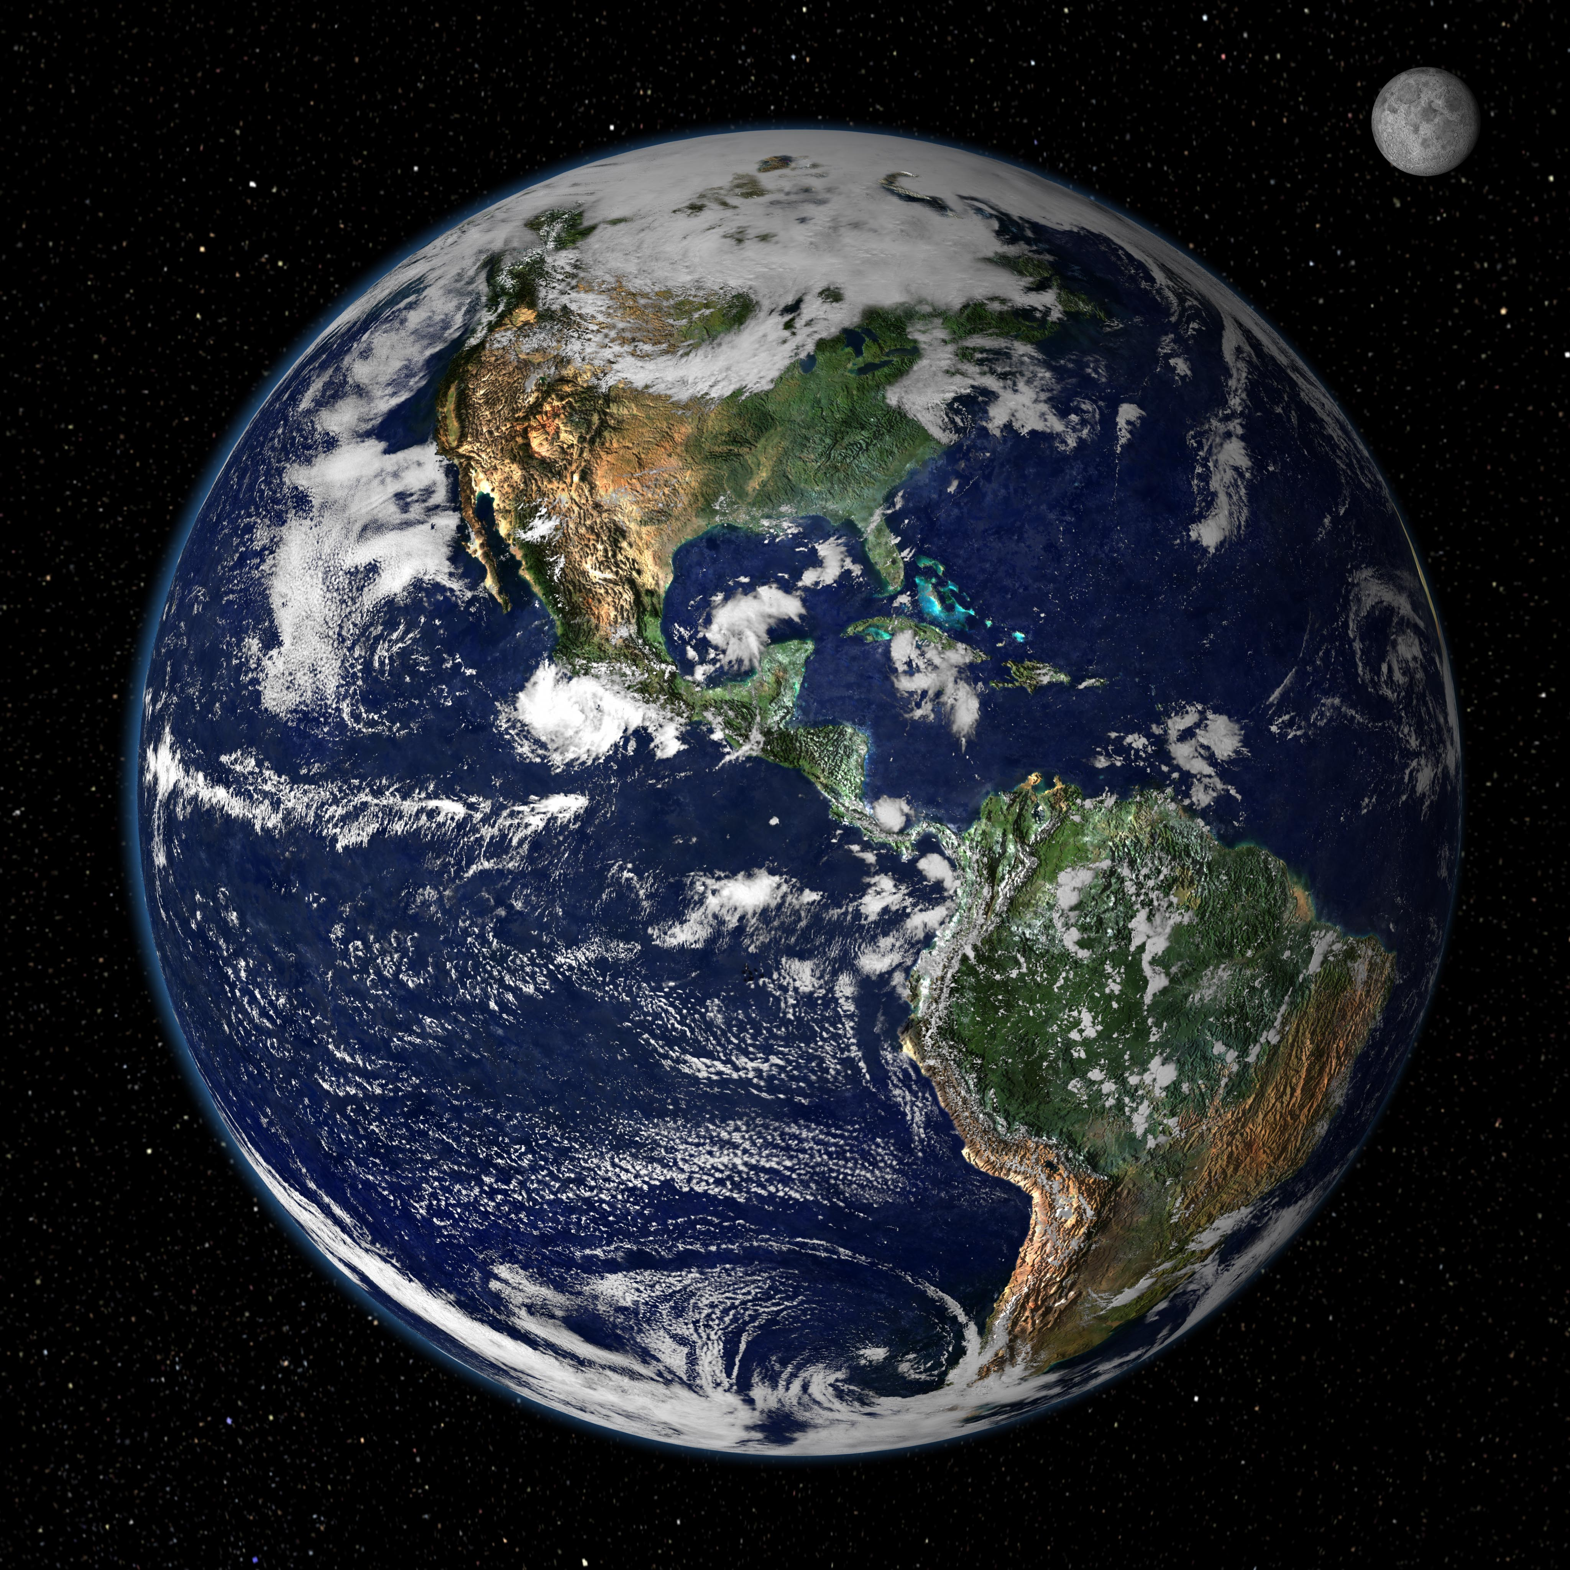

Slide 2
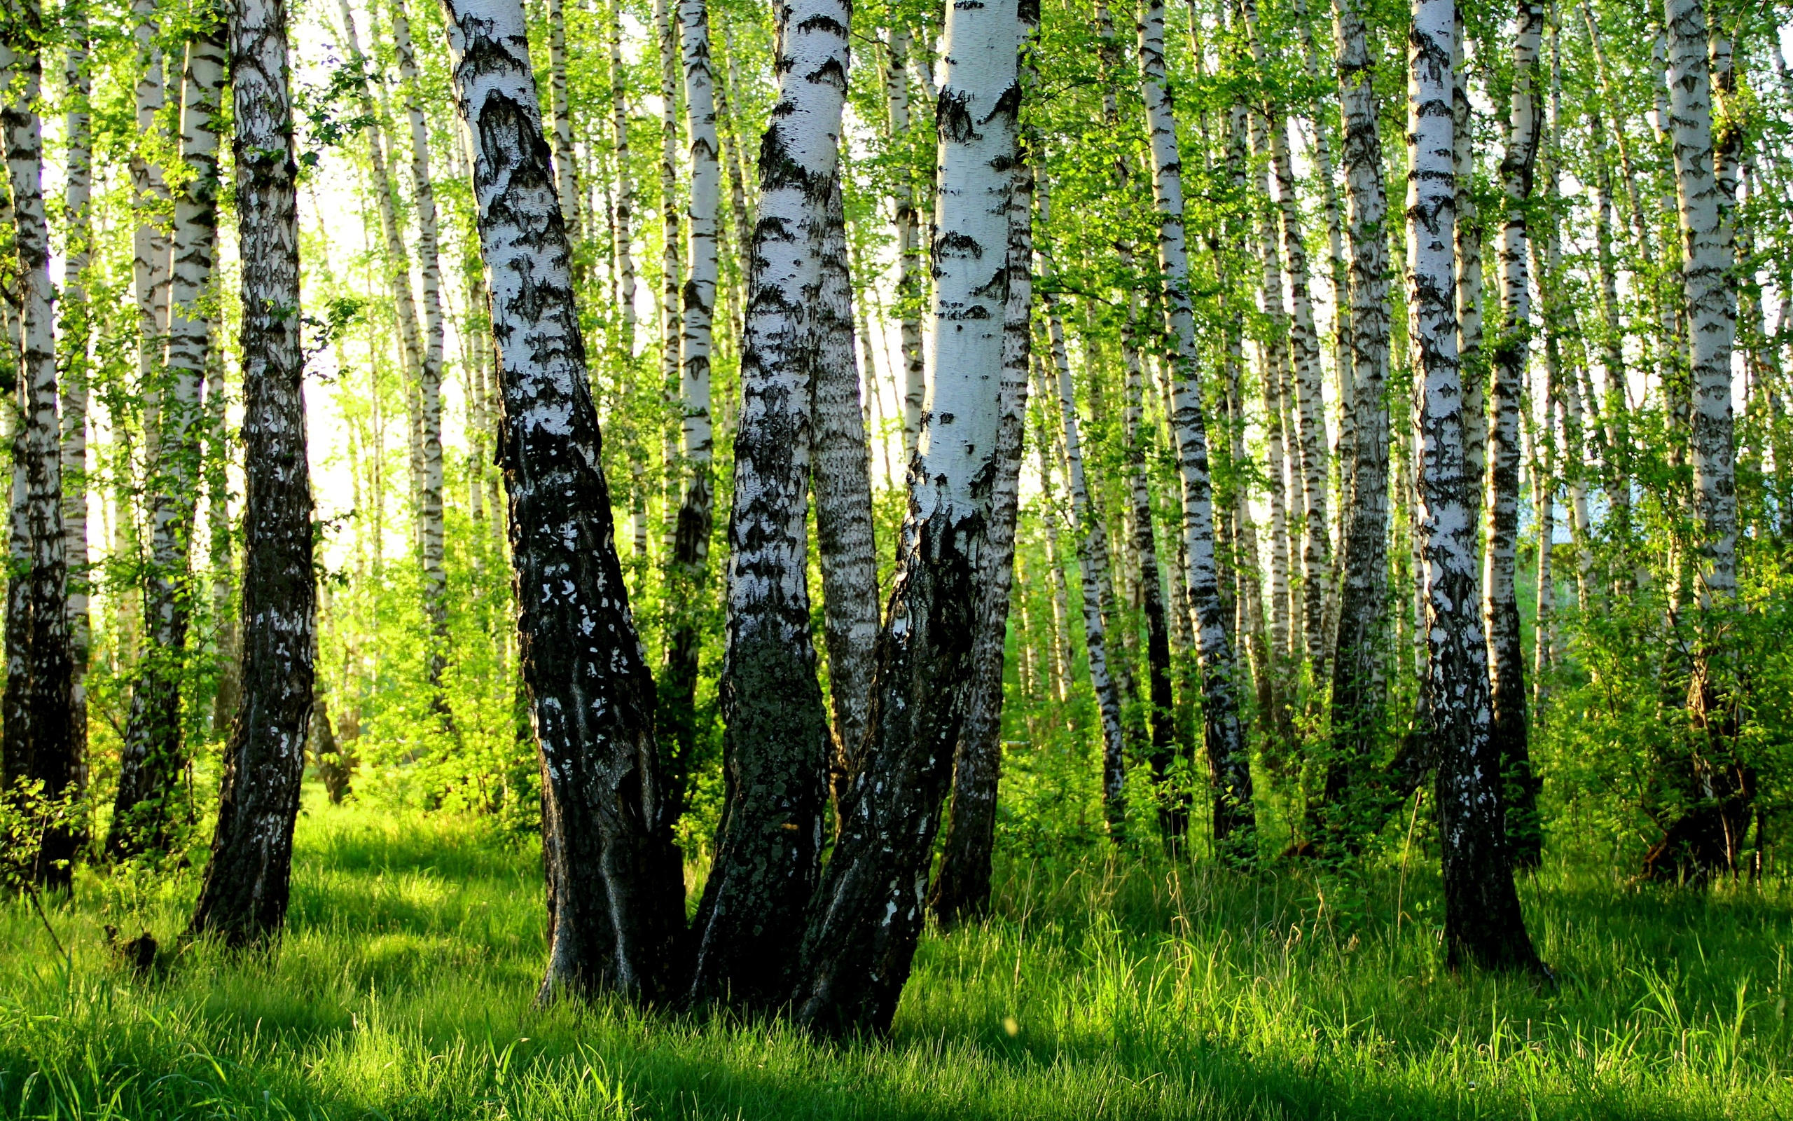

Slide 3
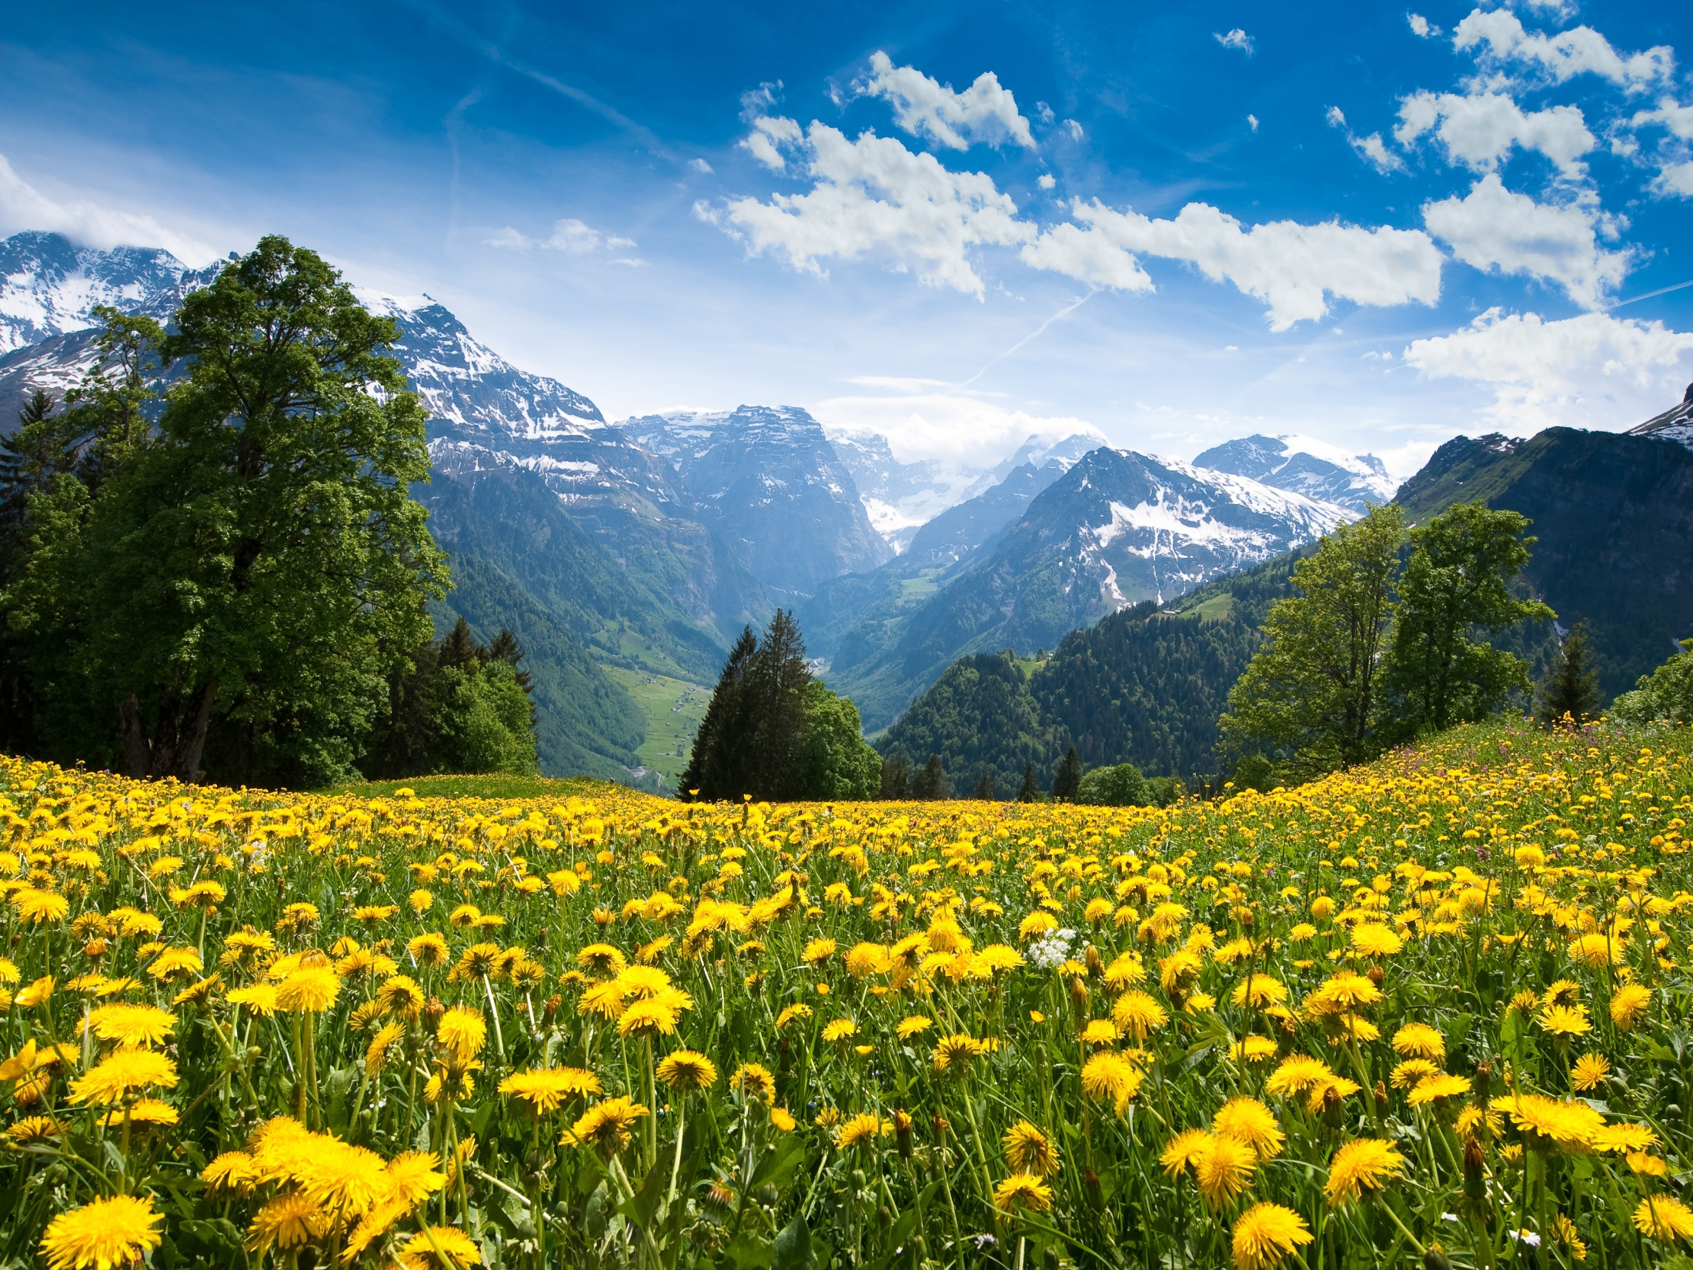

Slide 4
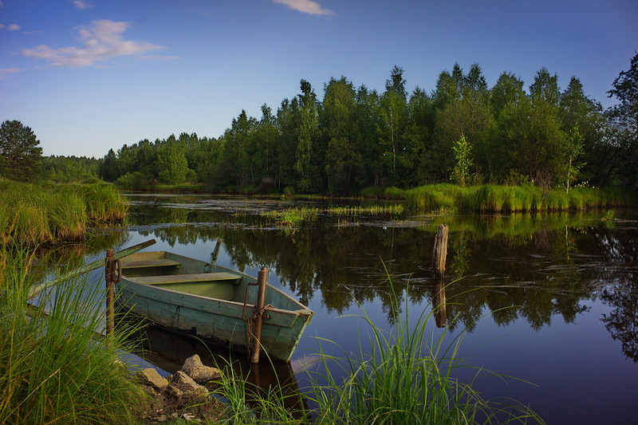

Slide 5
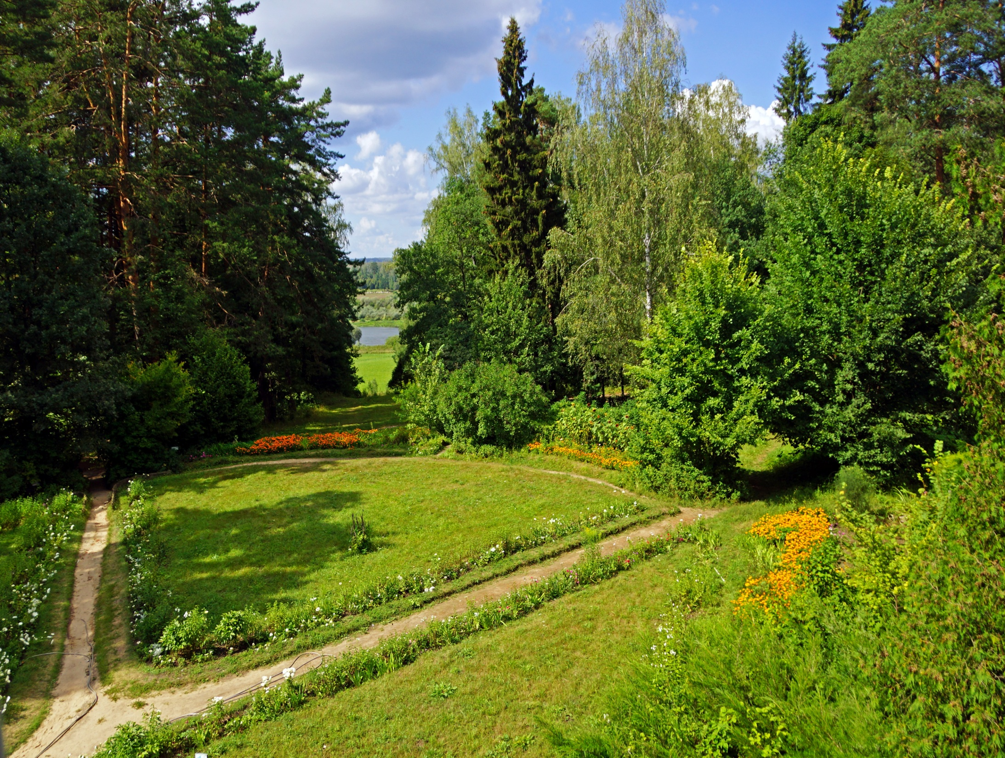

Slide 6
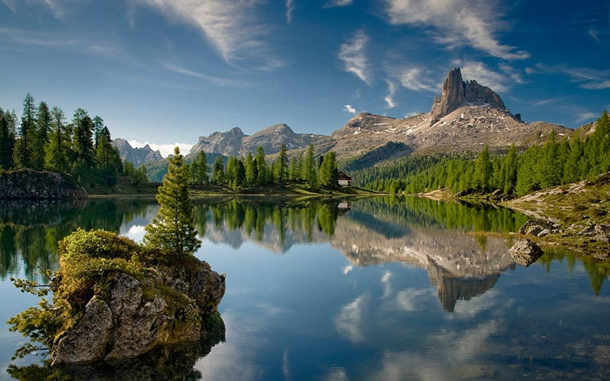

Slide 7
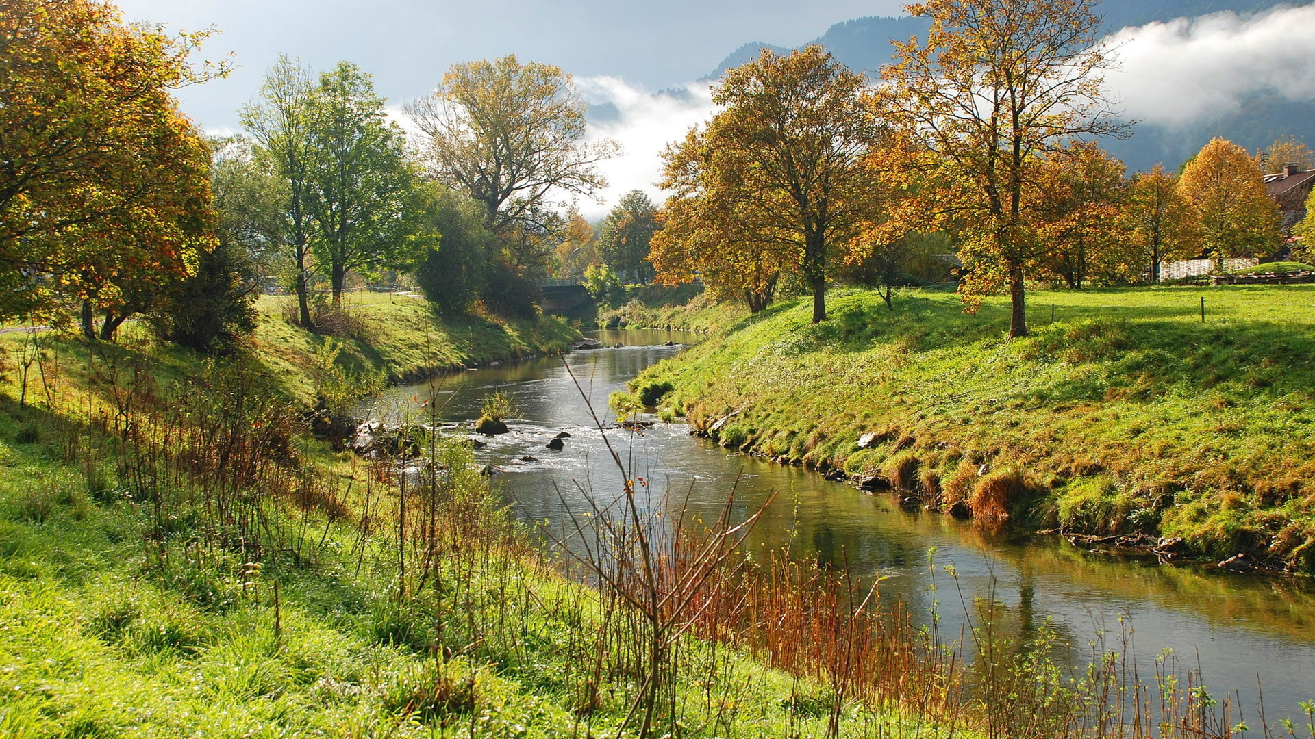

Slide 8
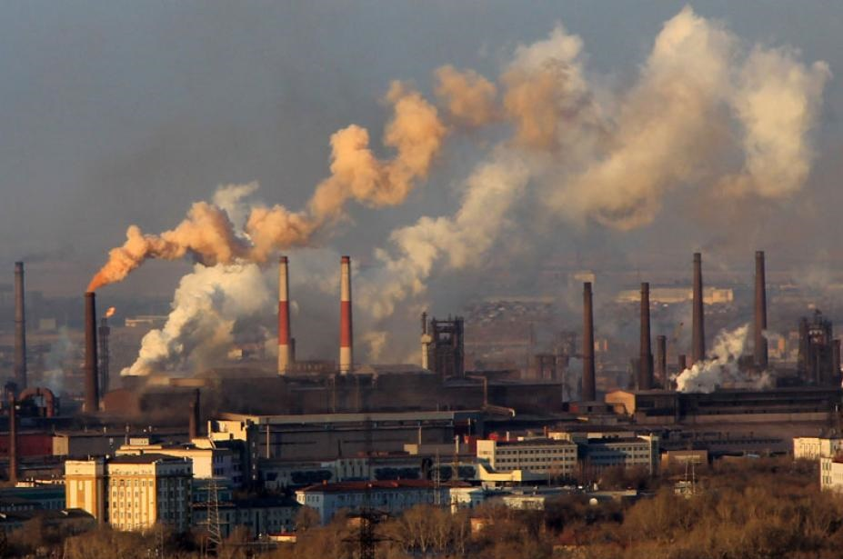

Slide 9
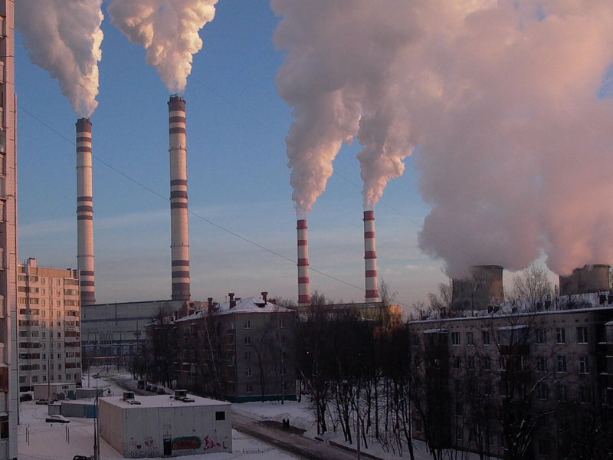

Slide 10
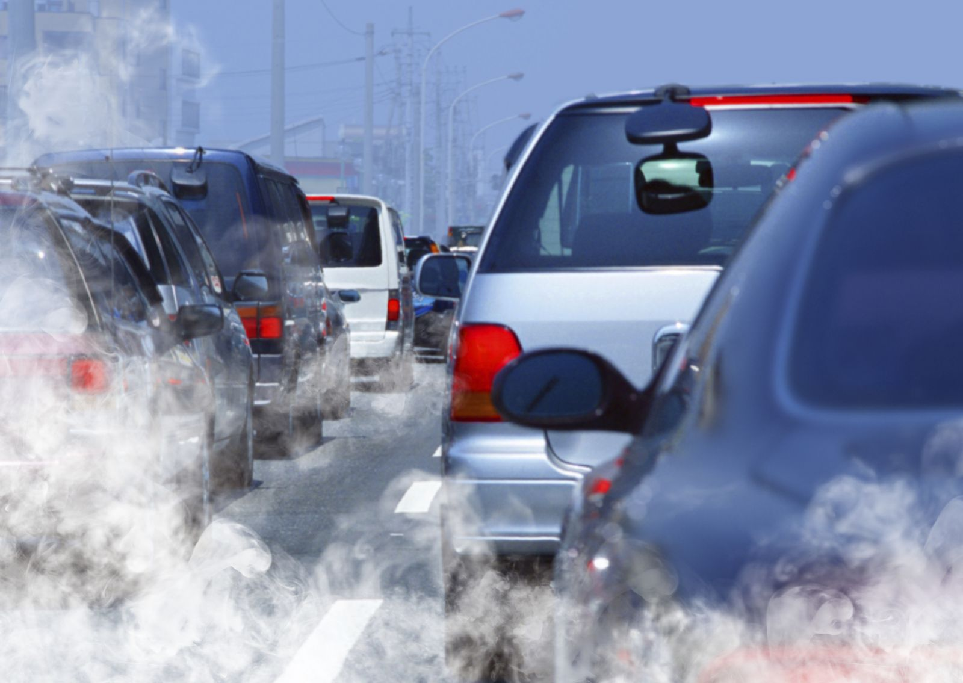

Slide 11
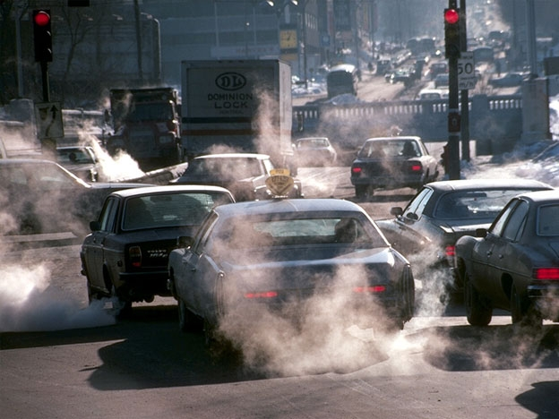

Slide 12
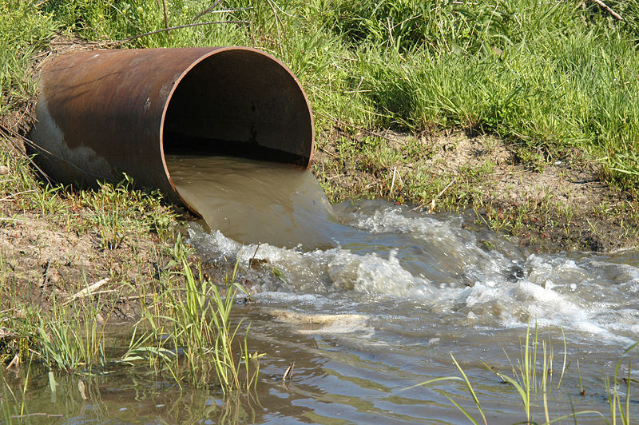

Slide 13
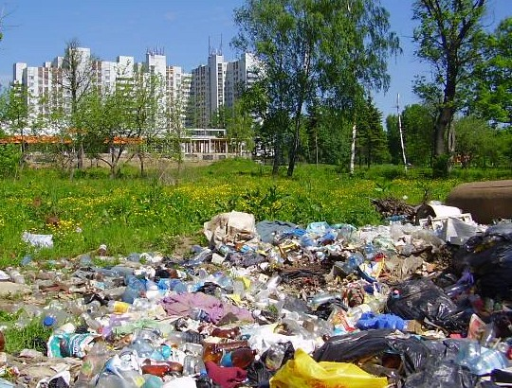

Slide 14
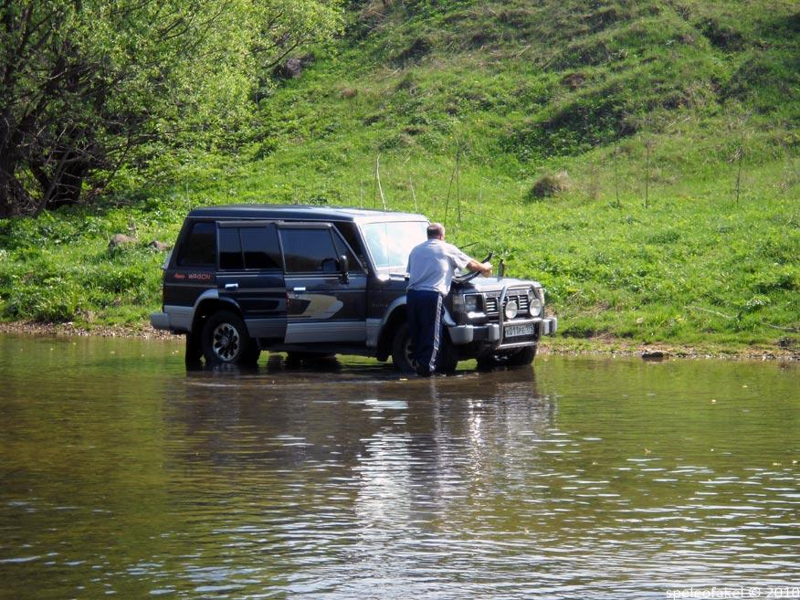

Slide 15
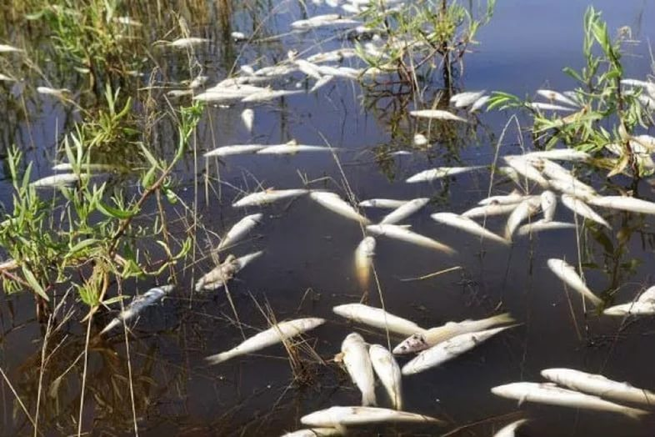

Slide 16
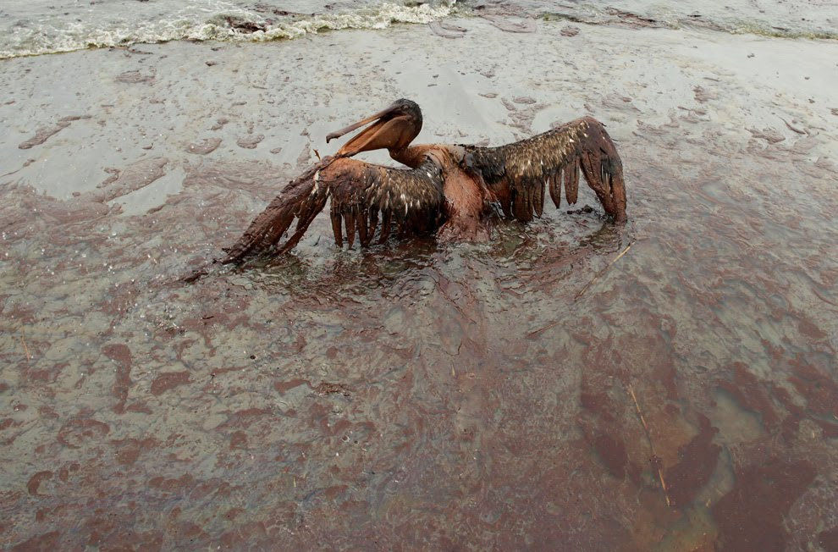

Slide 17
Задание 1
Кому нужны цветы?
1) пчелам
2) мальчикам

Slide 18
Задание 2
Что можно делать в лесу?
1) шуметь
2) собирать гербарий
3) ломать деревья

Slide 19
Задание 3
Где дышится легче?
1) в городе
2) в лесу

Slide 20
Задание 4
Где вода чище?
1) в море
2) в болоте
3) в роднике

Slide 21
Задание 5
Что можно делать на реке?
1) глушить рыбу
2) плавать на лодке
3) срывать кувшинки

Slide 22
Задание 6
Что нельзя делать на берегу реки?
1) мыть машину
2) сидеть с удочкой
3) загорать

